Slide 1
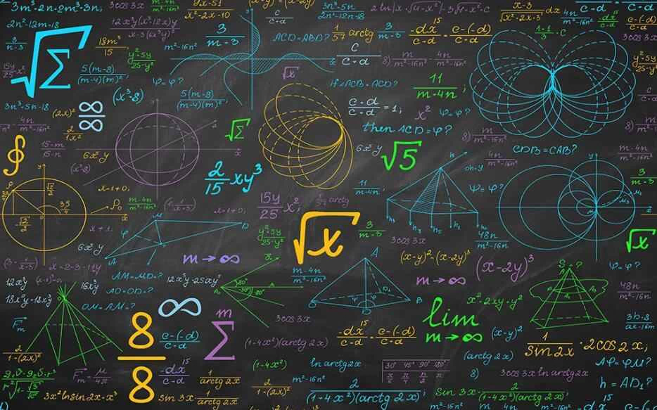
Մաթեմատիկական մրցաշար
Մրցում են VIII դասարանցիները

Slide 2
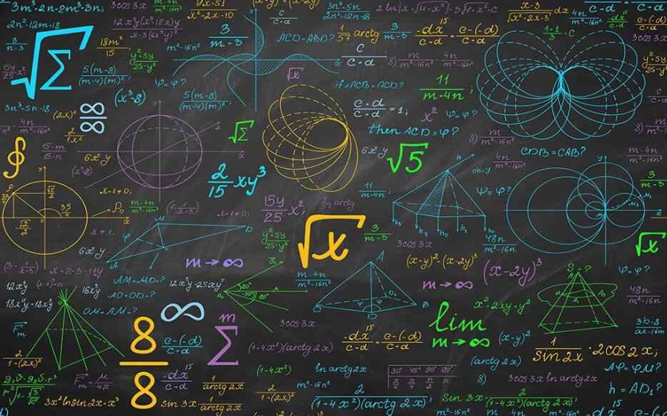
Նպատակները
Մաթեմատիկայի նկատմամբ հետաքրքրություն սերմանելը
Ուշադրության զարգացում, տրամաբանական մտածողություն և նոր գիտելիքների ձեռքբերում
Թիմում աշխատելու ունակություն

Slide 3
Когда-то давным-давно знаменитый физик-математик Б.Паскаль сказал:
“Предмет математики настолько серьезен, что полезно не упускать случая, сделать его немного занимательным!”

Slide 4
Խթանման փուլ
Ի՞նչ են անում երկրի վրա բոլոր մարդիկ միաժամանակ:
Ծերանում են
Երկու հոգի թենիս են խաղում: Յուրաքանչյուրը խաղացել է հինգ խաղ և հինգ անգամ հաղթել է: Դա հնարավո՞ր է:
Երկուսն էլ տարբեր խաղեր էին խաղում այլ մարդկանց հետ:
Ինչպե՞ս կարող է նետված ձուն երեք մետր թռչել ու չկոտրվել:
Եթե ձուն նետվում է ավելի քան երեք մետր, ապա առաջին երեք մետրը այն կթռչի առանց կոտրվելու:
Ի՞նչը չի տեղավորվի ամենամեծ կաթսայի մեջ:
Կաթսայի կափարիչը
Մի արբանյակը Երկրի շուրջ մեկ պտույտ է կատարում 1 ժամ 40 րոպեի ընթացքում, իսկ մյուսը՝ 100 րոպեում: Ինչպե՞ս կարող է դա լինել:
Մեկ ժամ քառասուն րոպեն հավասար է հարյուր րոպեի:

Slide 5
Խթանման փուլ
Ո՞ր բառն է միշտ սխալ հնչում:
Սխալ
Ի՞նչպիսի քարեր չկան ծովում:
Չոր
Ի՞նչ նշան պետք է տեղադրել 4-ի և 5-ի միջև, որպեսզի արդյունքը լինի 4-ից ավելի և 5-ից պակաս:
Ստորակետ
Հնարավո՞ր է կանխատեսել որևէ խաղի հաշիվը՝ դրա մեկնարկից առաջ:
Այո, 0 - 0
Ի՞նչ կարող եք պատրաստել, բայց չուտել:
Դասեր
Ի՞նչն է, որ քոնն է, բայց ուրիշներն այն ավելի շատ են օգտագործում:
Քո անունը

Slide 6
Արդյունքների ամփոփում

Slide 7
Բլից
Ո՞ր պատկերն է կոչվում բեկյալ:
Կետերից և դրանք միացնող հատվածներից բաղկացած պատկերը կոչվում է բեկյալ:
Քանի՞ տեսակ են լինում բեկյալները:
Բաց, փակ, պարզ
Որո ՞ նք են զուգահեռագծի հայտանիշները:
1. Եթե քառանկյան երկու կողմերը հավասար են և զուգահեռ, ապա քառանկյունը զուգահեռագիծ է:
2. Եթե քառանկյան հանդիպակաց կողմերը զույգ առ զույգ հավասար են, ապա քառանկյունը զուգահեռագիծ է:
3. Եթե քառանկյան անկյունագծերը հատվում և հատման կետով կիսվում են, ապա քառանկյունը զուգահեռագիծ է:

Slide 8
Բլից
Ի՞նչ է նշանակում լուծել ոչ խիստ գծային անհավասարումը:
Լուծել ոչ խիստ անհավասարումը նշանակում է գտնել նրա բոլոր լուծումները կամ ապացուցել, որ լուծումներ չկան:
Ի՞նչն են անվանում ռացիոնալ արտահայտություն:
Ռացիոնալ արտահայտություն կոչվում է այն արտահայտությունը, որում
մի քանի հանրահաշվական կոտորակներ միացված են թվաբանական գործողությունների նշաններով:
Ո՞ր արտահայտությունները իմաստ չունեն:
Այնպիսի արտահայտությունները, որոնք պարունակում են զրոյական բազմանդամի վրա բաժանման գործողություն կոչվում են իմաստ չունեցող արտահայտություններ:

Slide 9
Արդյունքների ամփոփում

Slide 10
Տնային առաջադրանք
8¹
8²
8³

Slide 11
Ներգծյալ երկրաչափական պատկերներ
C անկյունը ներգծված է O շրջանագծին։ AB-ն O շրջանագծի տրամագիծ է։
Գտիր O շրջանագծի շառավիղը։
C անկյունը ներգծված է O շրջանագծին։ AB-ն O-ի տրամագիծն է։ Գտիր ∠ B-ն
Գտիր O շրջանագծի ∠ DEG անկյունը։
A
A
D
E
46⁰
15
G
O
C
O
O
C
8
C
50⁰
B
F
OA = 8,5
∠ B = 44⁰
B
∠ DEG = 50⁰

Slide 12
Արդյունքների ամփոփում

Slide 13
Ընտրի՛ր ճիշտ պատասխանը
Կարգավորված թվազույգերից ո՞րն է հավասարման լուծումը։ 7x-2y=-5
Միայն (1;5)(1;5)
Ո՛չ մեկը, ո՛չ մյուսը
Ե՛վ (1;5)-ը և՛ (-1;1)-ը
Միայն (-1;1)(−1;1)
2x+y=4 y=3x-1​ Բավարարո՞ւմ է արդյոք (1,2)(1,2) -ը երկու հավասարումներին էլ:
այո
ոչ
y=5x+2 4x-y=0 Համակարգի լուծո՞ւմ է արդյո՞ք (2; 12)-ը:
այո
ոչ

Slide 14
Ընտրի՛ր ճիշտ պատասխանը
Ո՞ր անհավասարությունները կարելի է գումարել:
ա) Եթե a, b, c և d թվերը այնպիսին են, որ a < b և c < d,
բ) Եթե a, b, c և d դրական թվերը այնպիսին են, որ a < b և c < d
Պատկանո՞ւմ է արդյոք «−2» թիվը թվային բազմությանը
ա) [−3; 0] բ) (−2; 3) գ) (−∞; −2] դ) (−3; +∞]

Slide 15
«Հաշվի՛ր իմ փոխարեն»
A, C և D կետերը գտնվում են B կենտրոնով շրջանագծի վրա:
Ինչի՞ է հավասար ∠ADC-ն, եթե ∠ABC-ն 40⁰ է:
C
A
∠ADC=20⁰
40⁰
B
D

Slide 16
Արդյունքների ամփոփում

Slide 17
Մաթեմատիկական մրցաշար
Մրցում են VIII դասարանցիները

Slide 18
Բլից
Որո՞նք են հավասարասրուն սեղանի հայտանիշները:
1. Եթե սեղանի հիմքին առընթեր անկյունները հավասար են, ապա սեղանը հավասարասրուն է:
2. Եթե սեղանի անկյունագծերը հավասար են, ապա սեղանը հավասարասրուն է:
Որո՞նք են շեղանկյան հայտանիշները:
1. Եթե զուգահեռագծի անկյունագծերը փոխուղղահայաց են, ապա զուգահեռագիծը շեղանկյուն է:
2. Եթե զուգահեռագծի երկու կից կողմերը հավասար են, ապա զուգահեռագիծը շեղանկյուն է:
3. Եթե զուգահեռագծի անկյունագծերը նաև անկյունների կիսորդներ են, ապա զուգահեռագիծը շեղանկյուն է:
4. Եթե քառանկյան բոլոր կողմերը հավասար են, ապա քառանկյունը շեղանկյուն է:

